Slide 1
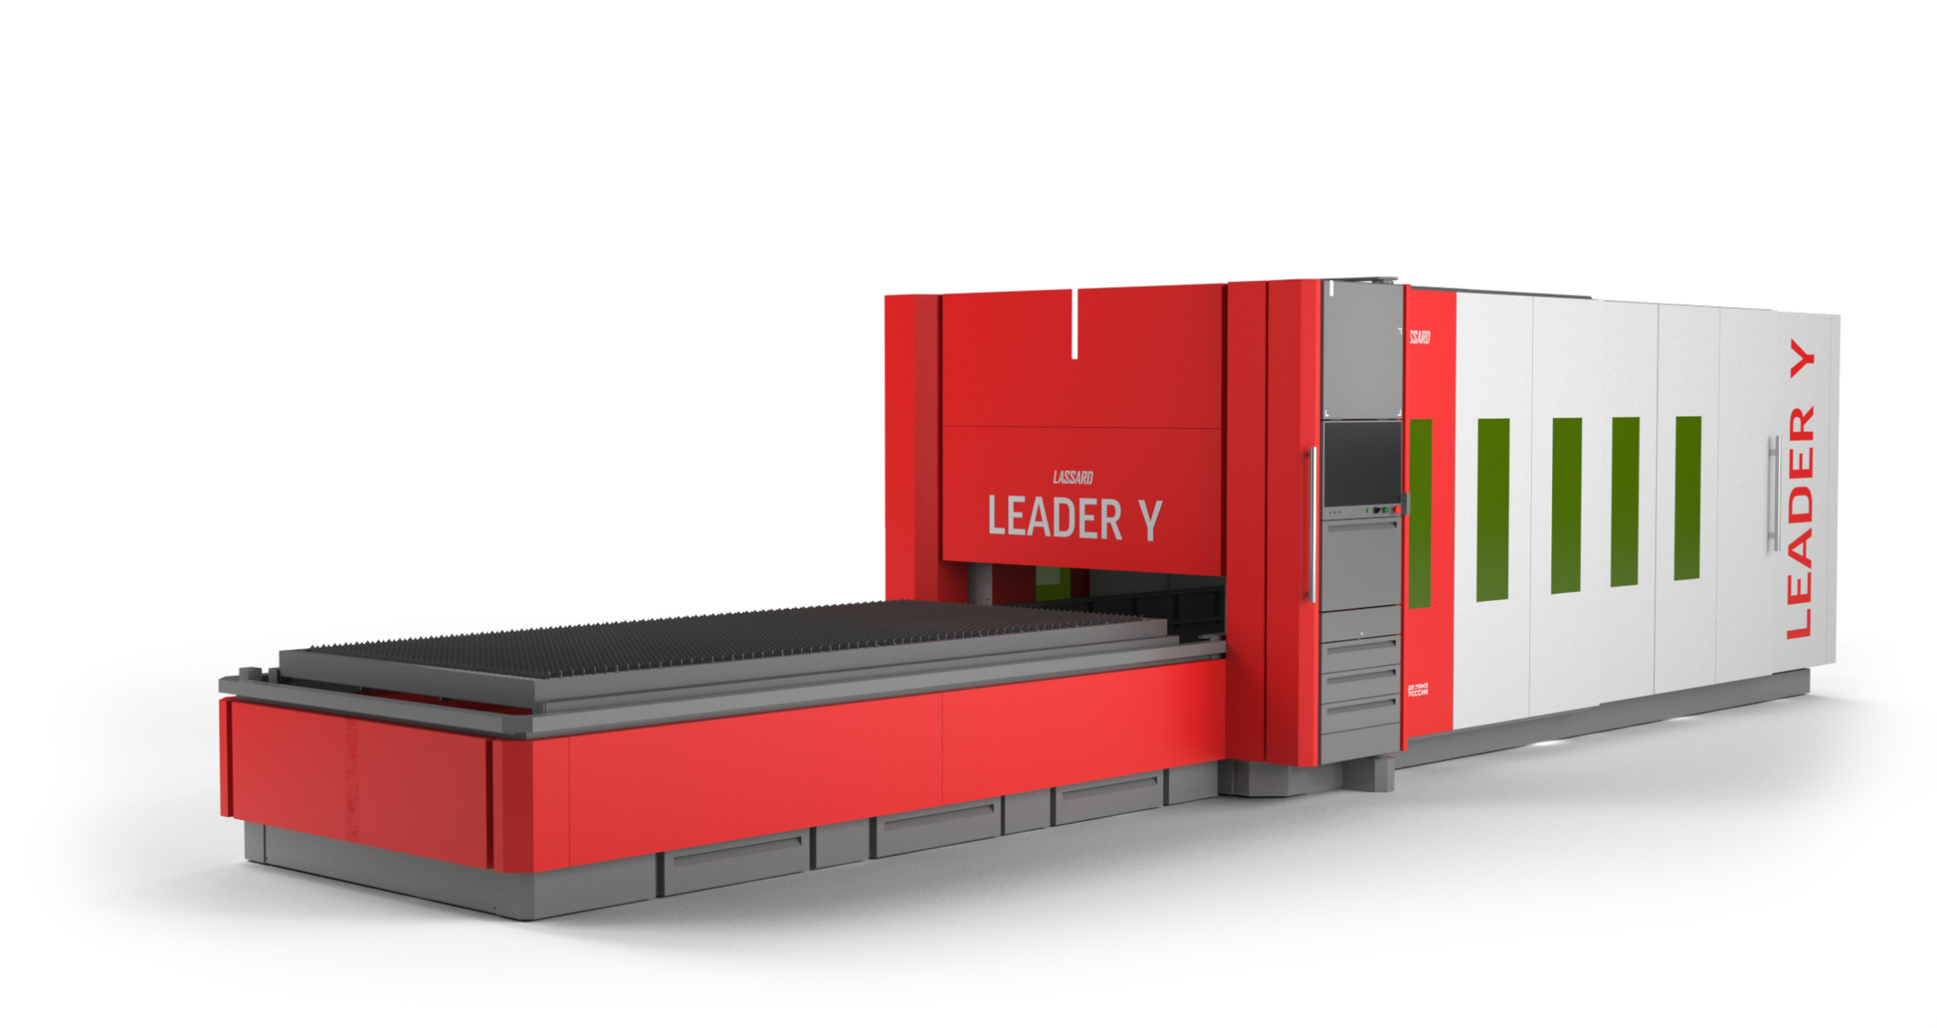
ДНК дизайна продукции бренда ЛАССАРД
Некоторые аспекты дизайна
Вертикальное членение панелей.
Стремление организации композиции по осям симметрии, отражая идеологию стремления к идеалу, доминированию и лидерству (как на рынке, так и потребителя/пользователя). Асимметрия касается функциональных акцентов, размещения ручек, окон, панелей и распределения цветов, отражая идеологию трансформации (лазер как инструмент трансформации и обработки материала).
Функциональное деление по цветам:
Красный – рабочая, «горячая» зона, зона обслуживания; отражает энергичность, стремление к лидерству в производстве и самого бренда ЛАССАРД;
Белый – декоративный, меньше контакта с человеком (оператором), отражает чистоту, стремление к идеалу в производстве и бренда ЛАССАРД.
Серый цвет – применим к конструктивным и техническим элементам, подверженным наибольшей маркости.
Применение -форм и углов для улучшения эргономики.
Центральное или симметричное расположение логотипа, наименований и
светового сигнала задает ось формообразования.
Крупный вертикально расположенный логотип.

Slide 2
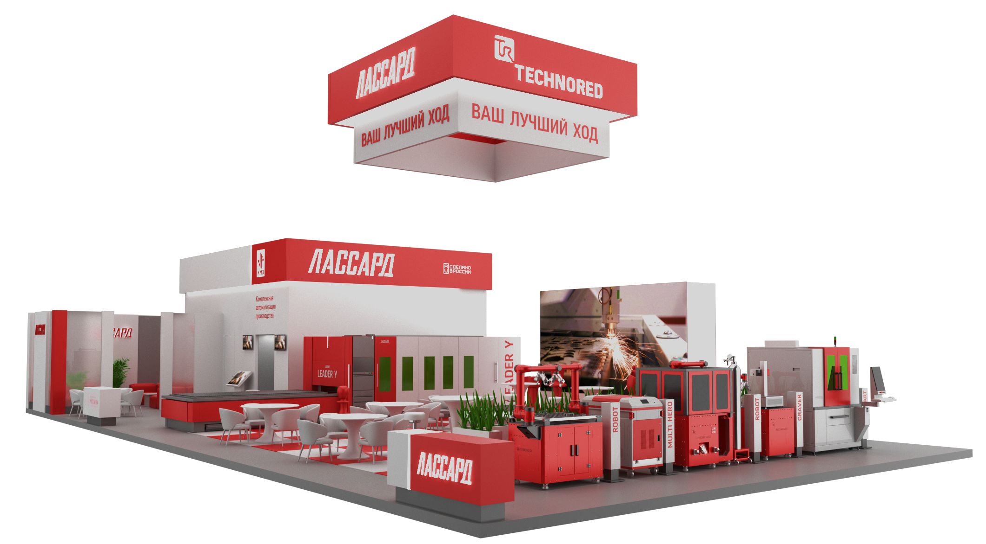
ДНК дизайн экспозиционной предметно-пространственной среды
Формообразование элементов стенда соответствует формообразованию продукции ЛАССАРД, обеспечивая синтез элементов дизайна предметно-пространственной среды.
Ярусность элементов отражает архетип Героя
Стойки с наименованием продукта, где могут располагаться листовки отражают идею штандарта – знамени, взятого из военной области, символа, обозначающего подразделение продукта
2
1
1
1
1
1
1
1
3
1

Slide 3
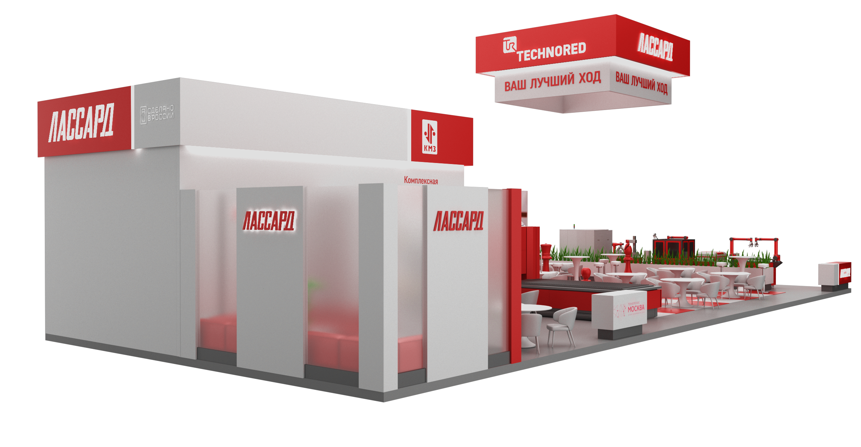
ДНК дизайна продукции бренда ЛАССАРД

